Slide 1


刹车盘定位视觉方案（3D）
►
VISION PLAN

Slide 2
目录：
一．项目描述 二．项目验证
三．配置清单 四．逻辑流程
五. 评估结果&注意事项 六．售后服务说明

Slide 3

一．
项目描述
●产品名称：刹车盘
●产品材质：金属
●产品颜色：银色
●产品表面状态：无
●产品尺寸(mm × mm × mm)：100*100*10
●定位精度要求(视觉)：5
●检测时产品运动速度(m/s)：0
●搜索范围(mm × mm × mm)：500.0 * 500.0 * 50.0
●工作节拍(pcs/min)：5
●工作距离(mm)：1150
方案布局图

Slide 4

二．
项目验证
参数名称 | 参数值
3D结构光相机型号 | DPS1000B
3D结构光相机类型 | 3D结构光相机
中场视野 | 890×555
相机精度 | 0.1mm@1m
采集时间 | 1
Z(工作距离) = 1150mm, X视野大小 = 555mm, Y视野大小 = 890mm, Z向视野大小 = 700mm
视野图

Slide 5

二．
项目验证
检测流程示意
检测流程

Slide 6

三．
配置清单
系统构成

Slide 7
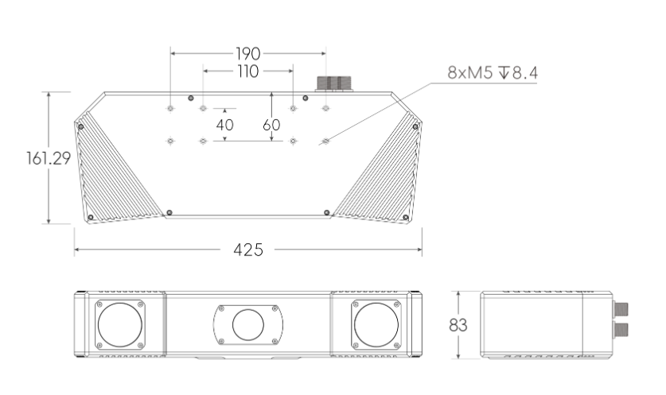
三．
配置清单
尺寸图
相机尺寸图

Slide 8
三．
配置清单
序号 | 名称 | 型号 | 单位 | 数量 | 厂家
1 | 3D结构光相机 | DPS1000B | 台 | 1 | 大华/dahua
2 | 工控机 | - | 台 | 1 | -
3 | 显示器 | - | 台 | 1 | -
4 | 软件 | Mech-Vision-VIZ | 套 | 1 | 梅卡曼德/MechMind

Slide 9
四．
逻辑流程
逻辑流程
├── 图像采集
│ ├── 使用“从相机获取图像”步骤采集深度图和彩色图
│ ├── 设置相机参数：选择Mech-Eye工业级3D相机，配置标定参数组
│ ├── 开启矫正至深度图坐标系（因使用外置彩色图）
│ └── 定义搜索范围为500×500×50mm的3D ROI区域
│ └── 通过正交投影步骤将3D点云投影为2D深度图，便于后续处理
├── 预处理
│ ├── 执行“点云预处理”步骤组合
│ │ ├── 设置3D ROI以截取托盘区域内点云
│ │ ├── 应用StatisticalOutlierFilter过滤离群点（最近邻近点数=30，标准偏差乘数=2.0）
│ │ ├── 使用NormalsFilter去除非平面噪声（参考方向Z轴，角度阈值0°-70°）
│ │ └── 合并点云后进行降采样（VoxelGridSampler，采样间隔=10mm）
│ ├── 调用“计算点云法向并估计边缘”步骤
│ │ ├── 设置法向变化阈值=10°，深度差阈值=5mm
│ │ └── 缝隙宽度阈值=2px，最小边缘点数=10
│ └── 通过“将3D点云投影为2D图像”步骤生成透视投影图像
├── 刹车盘检测
│ ├── 使用“3D工件识别”工具
│ │ ├── 点云预处理：设置ROI覆盖托盘区域，开启深度学习辅助识别（实例分割模型）
│ │ ├── 工件选择：导入刹车盘STL模型生成点云模板（生成完整表面点云）
│ │ ├── 匹配策略：选择边缘匹配模式，设置采样后模型期望点数=300
│ │ └── 位姿过滤：启用基于位姿距离的非极大抑制（物体直径0.1倍）
│ ├── 调用“计算平面点云的位姿和尺寸”步骤
│ │ ├── 计算位姿中心方法=BoundingRectCenter，姿态方法=BoundingRectOrientation
│ │ └── 开启边对齐搜索（半径=3px）优化包围盒方向

Slide 10
四．
逻辑流程
│ └── 通过“生成抓取点”步骤创建多组抓取点
│ ├── 设置抓取点阵列（对称轴X/Y/Z，角度范围±30°）
│ └── 配置平移裕度（X/Y轴±5mm），旋转裕度（Z轴±15°）
├── 结果处理
│ ├── 使用“位姿调整V2”步骤优化抓取位姿
│ │ ├── 沿Z轴移动位姿（偏置=5mm）避免碰撞
│ │ └── 绕Z轴旋转位姿使法兰方向与抓取面垂直
│ ├── 调用“限制输出的个数”步骤保留前3个最高置信度结果
│ └── 通过“跨工程传输数据”步骤将位姿传递至Mech-Viz路径规划
├── 通信处理
│ ├── 配置Adapter通信接口传输抓取位姿数据
│ └── 设置TCP/IP通信参数（IP地址=192.168.1.100，端口=60054）
└── 统计处理
└── 使用“计算掩膜面积”步骤统计有效检测区域
└── 通过“保存结果到文件”步骤记录检测节拍（5pcs/min）和定位精度（5mm）

Slide 11
五．
评估结果&注意事项
05 评估结果 & 注意事项
现场环境
相机安装
物料一致性
风险点：金属银色表面反光可能导致深度图采集异常
解决方案：加装遮光罩并调整结构光角度
风险点：1150mm长焦距易受安装振动影响精度
解决方案：采用防震支架+螺丝固定
风险点：批次间刹车盘表面氧化层厚度差异影响点云识别
解决方案：预设多组表面补偿参数模板

Slide 12
六．售后服务说明
该设备上线后使用初期，我们会派专人进行全程跟踪： 处理解决可能发生的设备异常； 对现场人员进行培训指导。 设备交付后：售后服务一年。 若客户提出设备升级需求，我们会及时为您提供升级新方案。
联系我们： 邮箱：image@ytzrtx.com 电话：0535-2162897 地址：烟台致瑞图像技术有限公司

Slide 13
THANKS

